Slide 1
Projet 3 Concevoir une application au service de la santé publique
Formation “Data Scientist”, OPENCLASSROOMS
Yixuan ZHAO
Date : 09 Juillet 2022

Slide 2
Plan
Contexte : Aide à la recherche des produits alimentaires
Nettoyage des données
Analyses univariées et multivariées
Observations et Conclusions

Slide 3
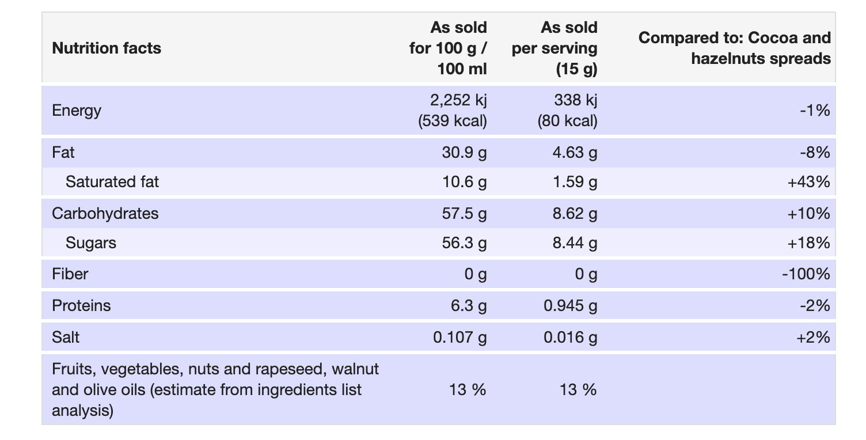
Mon Application innovante
Mon projet
Trouver des idées innovantes d’applications en lien avec l'alimentation
La source des données : Open Food Facts
Nombre de produits : 320,772, Nombre de variables pour chaque produit : 162
Aide à la recherche des produits alimentaires
Regrouper les aliments selon
les informations nutritionnelles

Slide 4
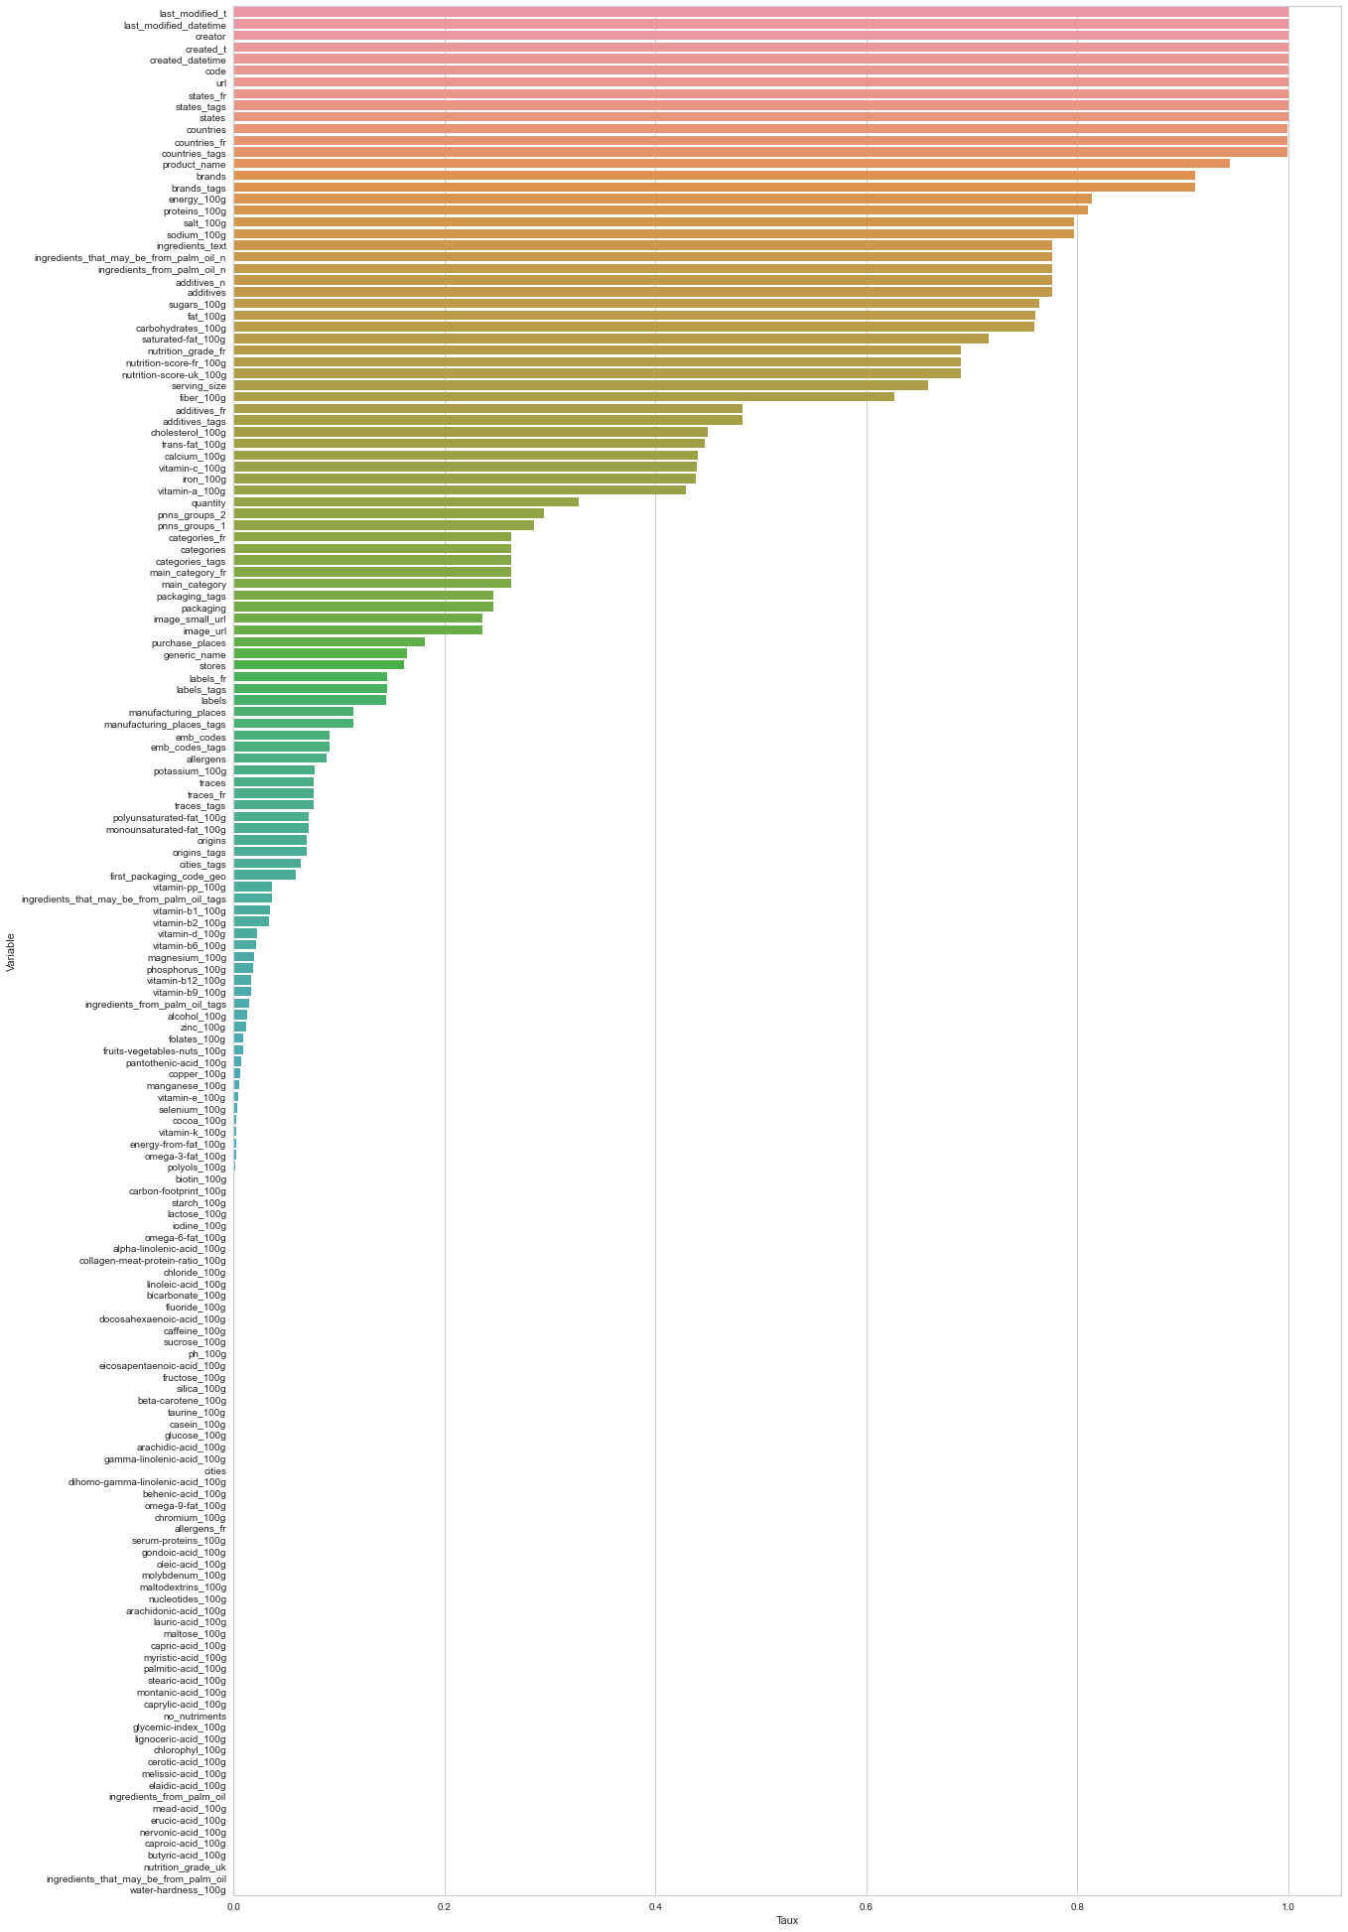
Mon Application innovante
Variables pertinentes
Selon l’application et taux de remplissage (25%)
Product_name,
energy_100g,
proteins_100g,
salt_100g (sodium_100g),
sugars_100g,
fat_100g (saturated-fat_100g),
carbohydrates_100g,
fiber_100g,
Nutrition_grade_fr

Slide 5
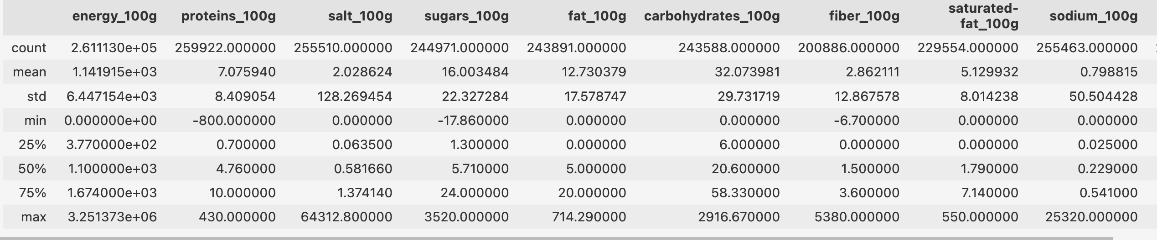
Nettoyage des données
Suppression des lignes qui ne possèdent pas de « Product_name »
Suppression des produits qui ne présentent aucunes valeurs
Modification des valeurs aberrantes：
- Les compositions nutritionnelles : < 100g et > 0g
- L’énergie : valeur max = Energy of Lipides 37 (kJ/g) <= 3700 kg pour 100g
(source : https://fr.wikipedia.org/wiki/Valeur_%C3%A9nerg%C3%A9tique)

Slide 6
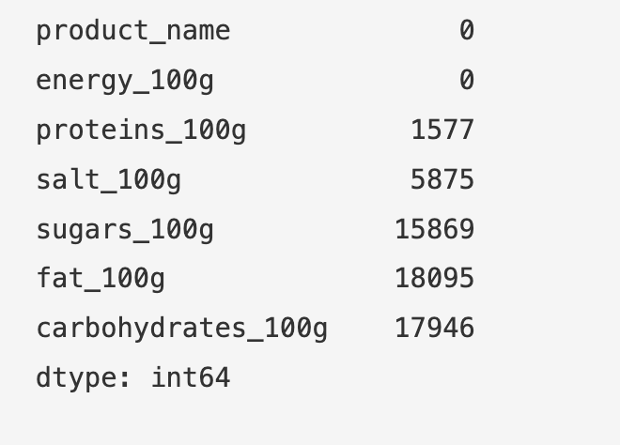
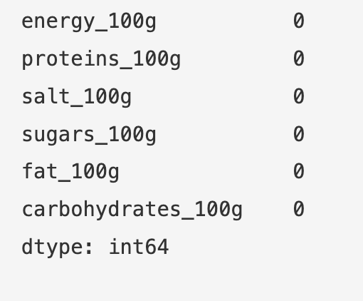
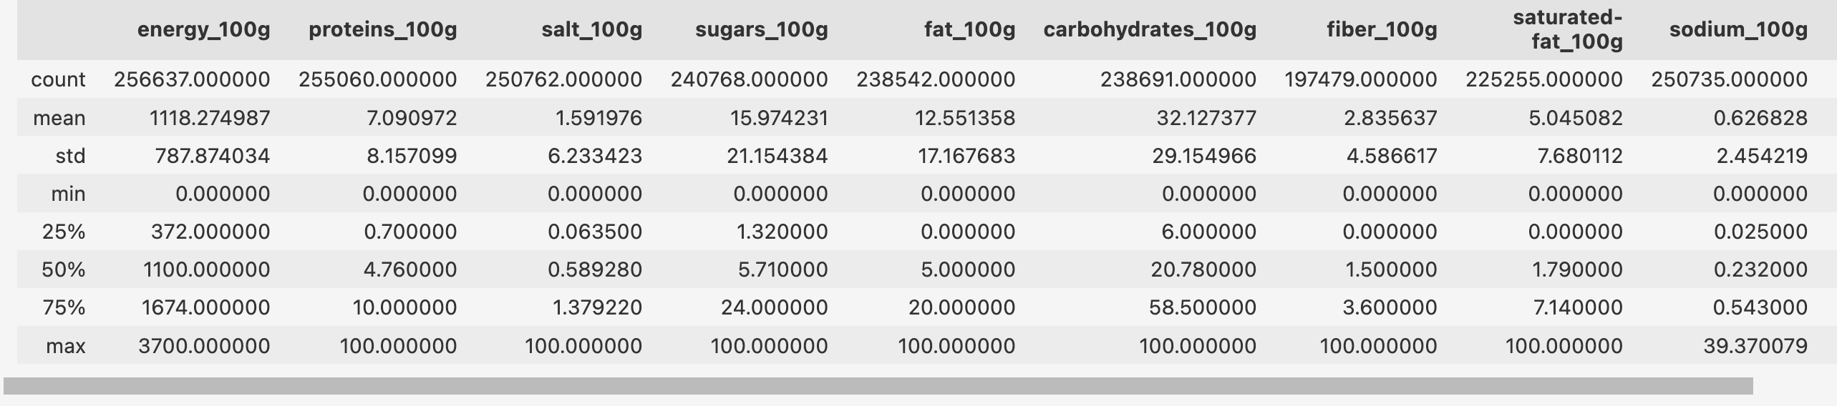
Nettoyage des données
Imputation des valeurs manquantes
- Méthode : KNNImputer pour remplir les valeurs NaN
Avant
Après

Slide 7
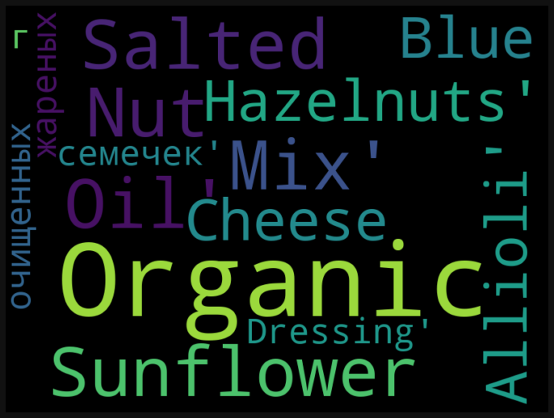
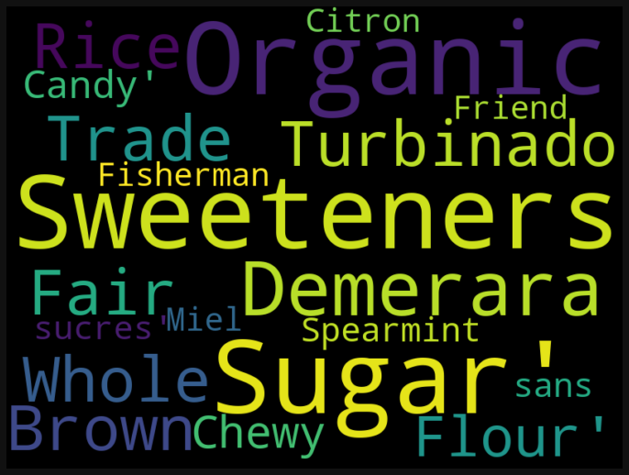
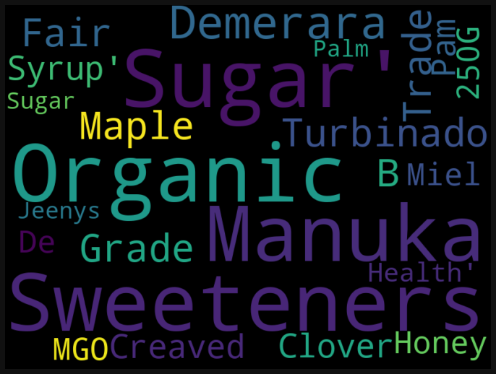
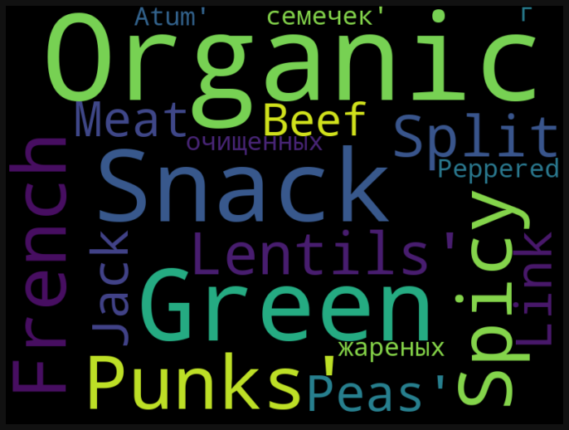
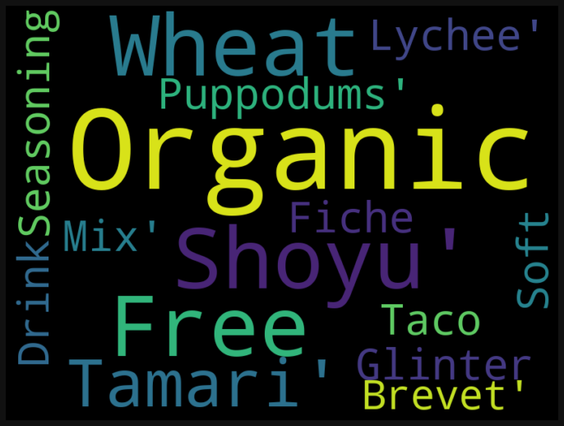
analyse univariée (WordCloud)
High fat food
High carbohydrate food
High sugar food
High Protein Food
High Salt Food

Slide 8
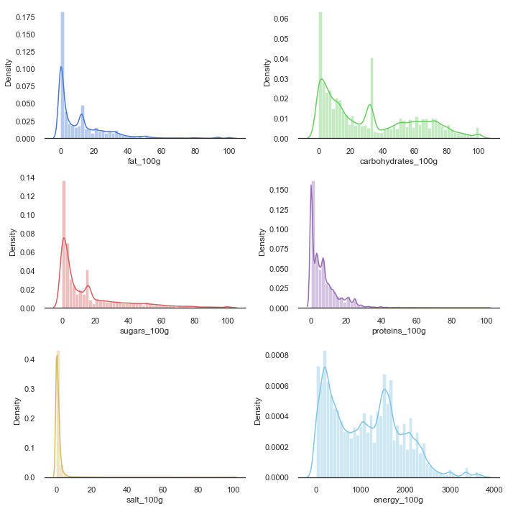
analyse univariée
Pics les plus élevés autour de 0
La distribution de Glucide (carbohydrates) est large
La distribution de sel présente qu'un seul grand pic autour de 0g (étroite)
2ème augmentation pour les 3 premiers
Energie :
- 2 bosse
- 2 bosse correspond bien aux contribution des autres (elle est calculé à partir du fat, glucide, sucre, protéine, sel,)

Slide 9
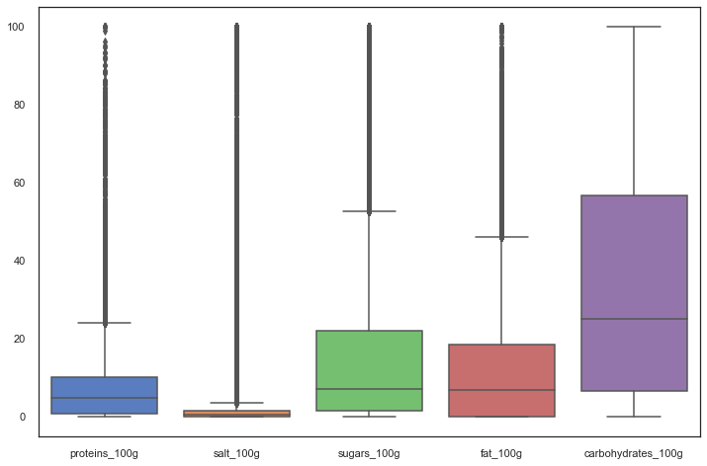
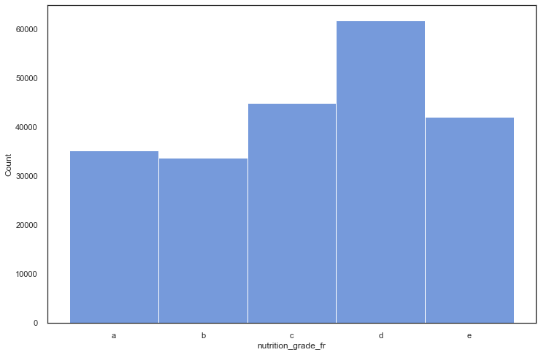
analyse univariée
Boite à moustache (boxplot)
Histogramme

Slide 10
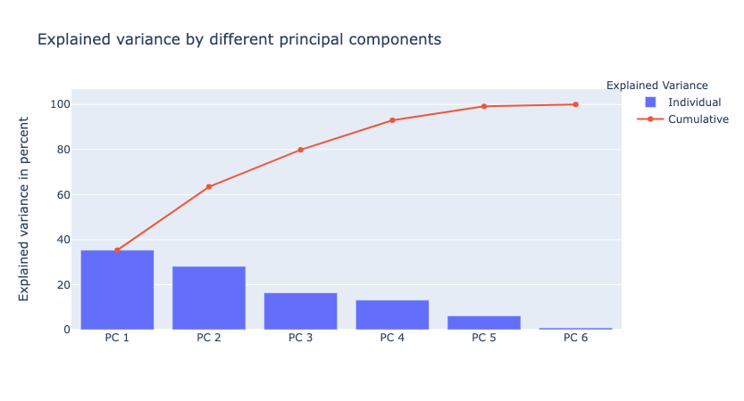
L’analyse multivariée (PCA)
1. Normalisation avec StandardScaler()
2. Matrice de Covariance
3. Eigenvectors
4. Nombre de composants principales

Slide 11
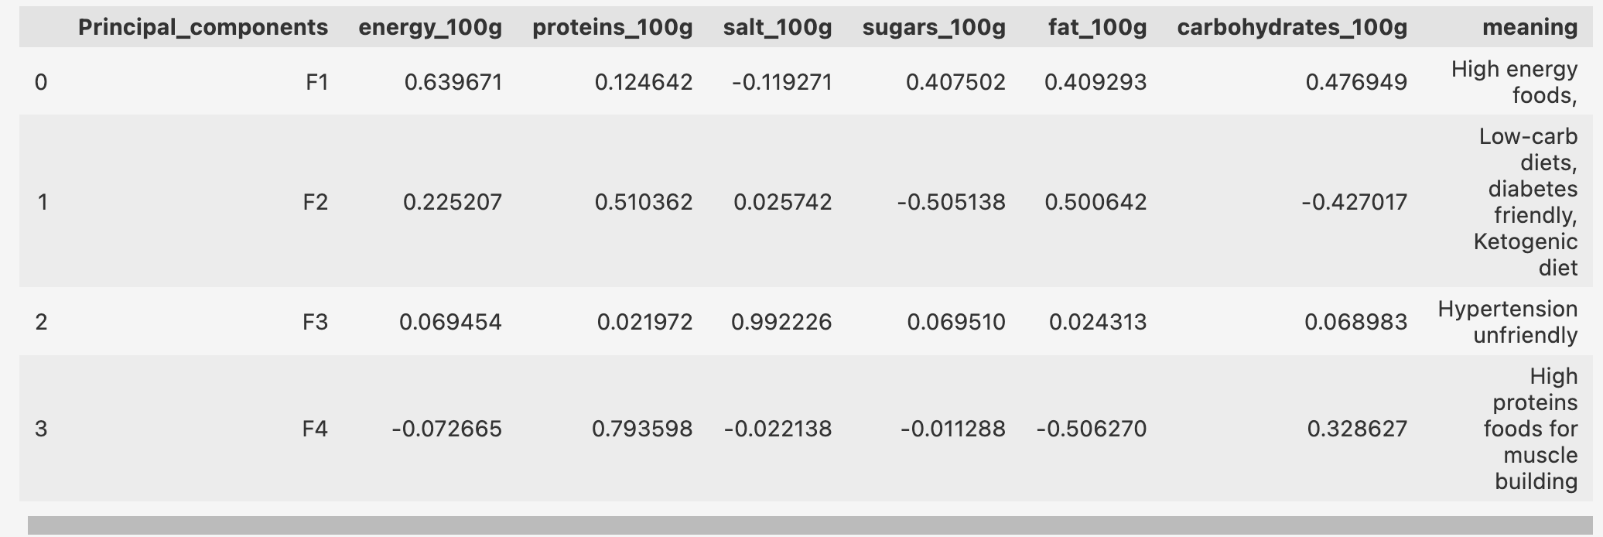
L’analyse multivariée (PCA)
Les aliments énergétiques
Les aliments bien pour les gens qui sont diabétiques
Les aliments qui contient trop de sel
Les aliments bien pour les gens qui font du musculation

Slide 12
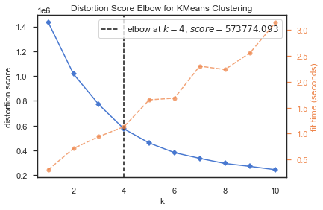
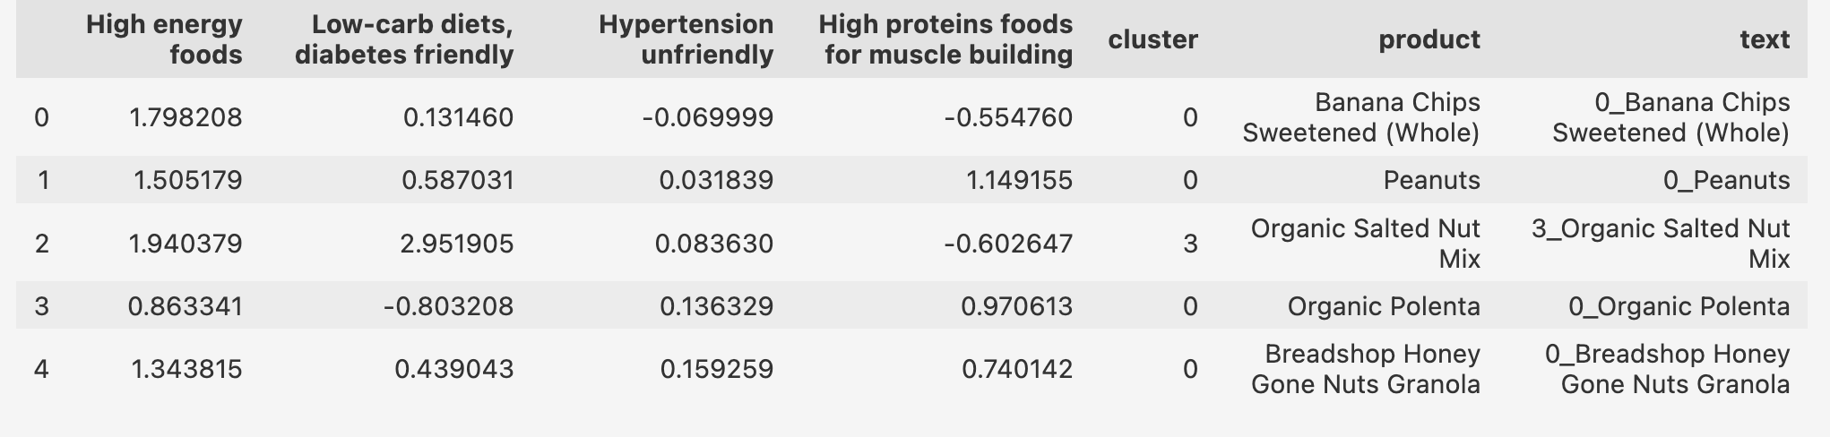
L’analyse multivariée (K-means)
Elbow Method pour déterminer n optimale (n = 4)
Tableau PCA + K-means
- Regrouper les aliments
- Construction de la graphiques 3D pour la visualisation

Slide 13
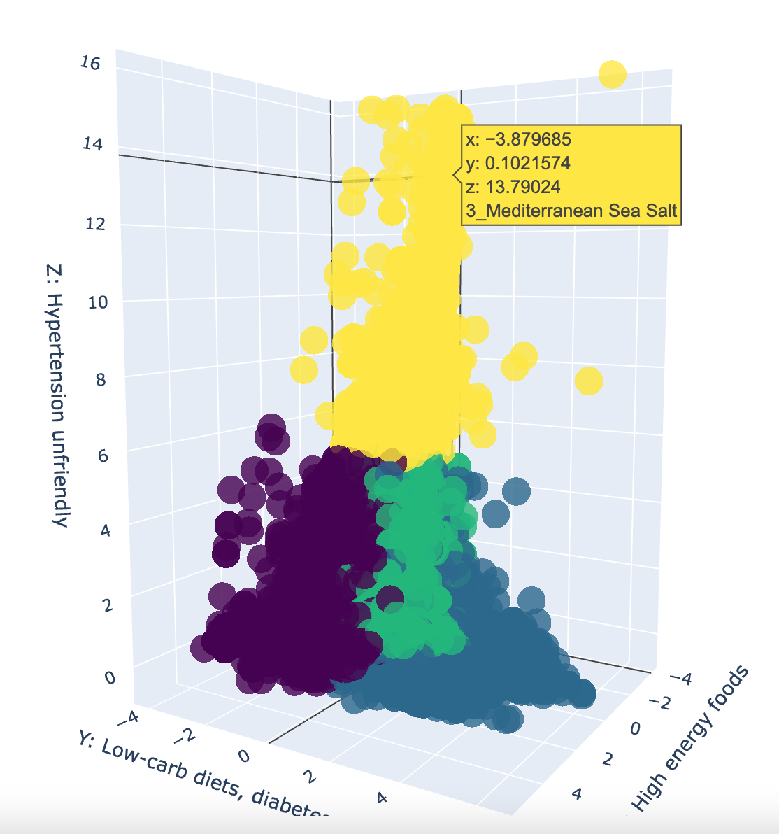
L’analyse multivariée (K-means)
La graphique 3D
X : High energy foods
Y : Low-carb diets, diabetes friendly
Z : hypertension unfriendly
Observations
4 clusters très bien séparés
Recherche facile des produits en fonction des caractéristiques et les besoins (ex.)
Quelque points mal clustérisé

Slide 14
conclusions
Application innovante faisable
Marché actuel de l’alimentation : produits sains insuffisants
Algorithme K-means semble pertinent pour bien séparer les aliments
Mieux de combiner le PCA et K-means

